Slide 1

ROYAUME DU MAROC
UNIVERSITE CADI AYYAD
ÉCOLE SUPÉRIEURE DE TECHNOLOGIE
Département Génie Informatique
Stage De Fin D’Étude
intitulé
Étude, Conception et Réalisation d'une Application Web pour la Gestion des Rendez-vous et Consultations Virtuelles dans un Cabinet Médical
DUT-GI-2021/2023
Encadré:
M. ESSALIH Mohamed ESTS Professeur
Présenté par :
EL HASSANI Omar
Soutenu le : 14/06/2023
AU: 2022-2023
Notes:
Bonjour mesdames & messieurs, les membres de jury et toutes les personnes présentes ici
Avant d'entamer notre présentation, permettez-nous tout d'abord d'adresser nos profonds remerciements à Mme. Ilham Mounir, notre encadrante et membre du jury, pour sa double contribution et son soutien tout au long de notre projet .
Je souhaite également exprimer ma gratitude à Monsieur Alaoui-Fdili Othmane. Je tiens également à exprimer ma gratitude à Monsieur Anas Boukhlija, notre tuteur. pour sa précieuse contribution et son soutien tout au long de ce processus.
Il me fait grand plaisir de vous présenter aujourd'hui notre projet de fin d'études. Ce projet a pour objectif
« Étude, Conception et Réalisation d'une Application Web pour la Gestion des Rendez-vous et Consultations Virtuelles dans un Cabinet Médical
»

Slide 2


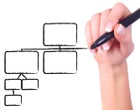



Plan
Inception
Analyse et conception
Implémentation
Conclusion et perspectives
Contexte général du projet
Démonstration
Notes:
Dans notre présentation, nous allons suivre le plan suivant qui se décompose en six parties.
Nous commencerons par situer le sujet dans son contexte général.
Ensuite, nous présenterons les besoins du projet lors de la phase d'inception.
Puis, nous traiterons la phase d'analyse et de conception.
Nous ferons également un résumé des technologies et des outils utilisés lors de la phase d'implémentation,
et nous effectuerons une démonstration de l'application.
Enfin, nous conclurons la présentation par un bref récapitulatif en évoquant les perspectives possibles à court et à long terme.

Slide 3
Contexte général
3/22
Notes:
Débutant par le context general qui a pour objectif de presenter le cahier des charges

Slide 4
Contexte général
Problématique
???
Confort et bien-être
Gain de temps et de commodité
Accès physique limité
Besoins médicaux urgents
Contraintes géographiques
4/22
Notes:
La possibilité de prendre rendez-vous en ligne offre plus de confort et de commodité aux patients éloignés de la clinique, évitant ainsi les déplacements fréquents et les longs trajets épuisants. De plus, l'accès à une plateforme de rendez-vous en ligne réduit les délais d'attente pour les consultations médicales urgentes, assurant une assistance immédiate, même à distance.

Slide 5
Contexte général
Objectif
Réalisation d’une application qui permet de :
Prise de rendez-vous en ligne pour les patients éloignés, évitant les longs trajets.
Consultations virtuelles par messagerie intégrée, sans déplacement à la clinique.
5/22
Notes:
Pour répondre à cette problématique, nous avons développé une application spéciale offrant les fonctionnalités suivantes :
Prise de rendez-vous en ligne pour les patients éloignés, évitant les longs trajets.
Consultations virtuelles par messagerie intégrée, sans déplacement à la clinique.

Slide 6
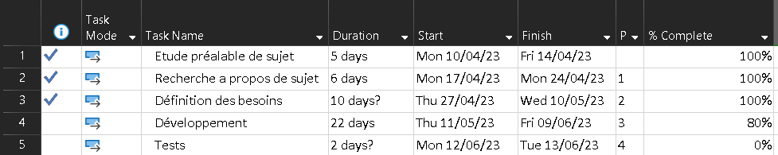
Contexte général
Planning du projet
6/22
Notes:
De ce fait nous avons planifier notre projet comme ceci
La phase Etude préalable de sujet avec une durée estimée de 5 jrs
La phase Recherche a propos de sujet avec une durée estimée de 4 jrs
…

Slide 7
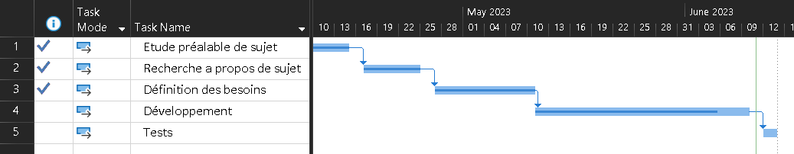
Contexte général
Planning du projet : Diagramme de Gantt
7/22
Notes:
Et voilà la representation graphique de notre planing

Slide 8

Inception
8/22
Notes:
Passant à la phase d’inception qui a pour objectif de décrire les fonctionnalités

Slide 9
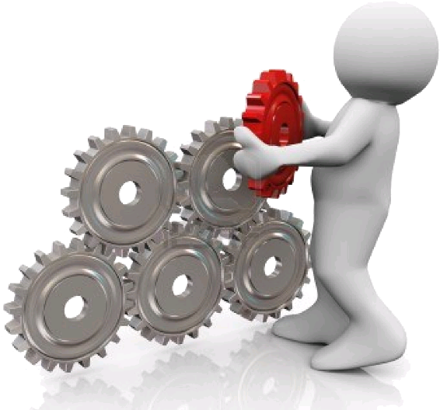
Besoins Fonctionnels
Phase d’inception
Gestion des Patients
Gestion des rendez-vous
Consulter les patients par chat
Gestion des Médecins
Gestion des Secrétaires
9/23
Notes:
Nous commençons tout d’abord par présenter les besoins fonctionnels à assurer par notre application, qui sont :

Slide 10

Analyse et conception
10/22
Notes:
Passant à la phase d’analyse et de conception qui vise à identifier et décrire la majorité des besoins utilisateurs et construire l’architecture de base du système

Slide 11
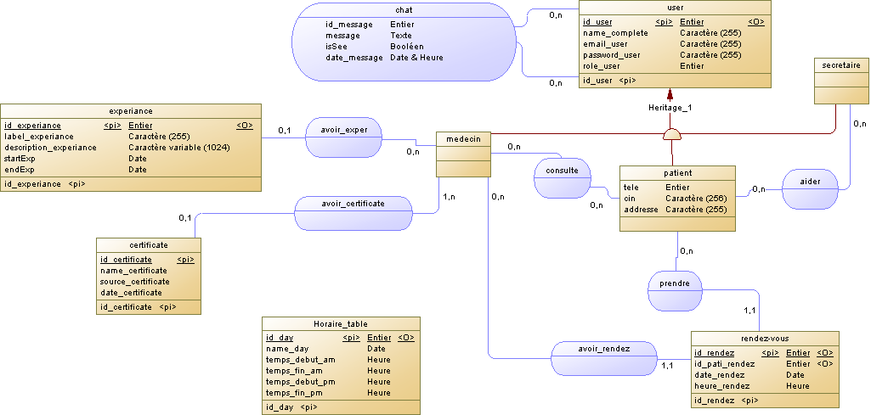
Phase d’analyse et de conception
Module Conceptuel de Données
11/23
Notes:
Le premier module se compose de 4 classes principales : Users (utilisateurs) qui est la classe mère, Admin (administrateur), Doctor (médecin), Patient (patient) et Chat (discussion).
Users (Utilisateurs) : C'est la classe parent qui représente les utilisateurs qui utilisent l'application.
Admin (Administrateur) : Cette classe représente les administrateurs du système.
Doctor (Médecin) : Cette classe représente les médecins utilisant l'application.
Patient (Patient) : Cette classe représente les patients utilisant l'application.
Chat (Discussion) : Cette classe représente la fonctionnalité de chat entre les médecins et les patients.

Slide 12
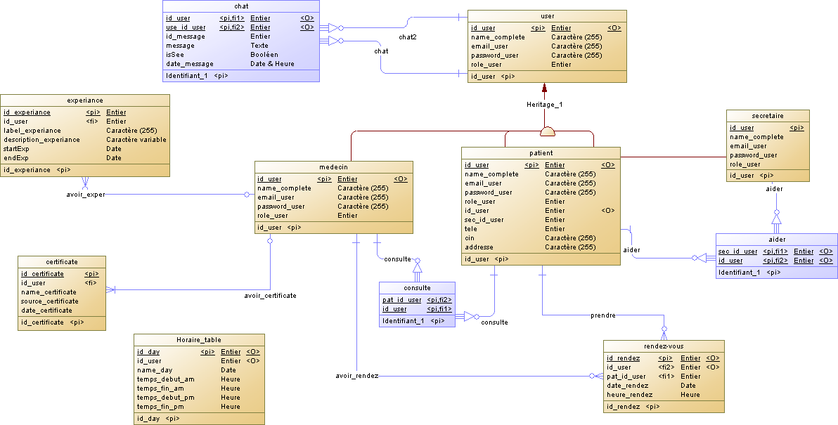
Phase d’analyse et de conception
Module Logique des Données
12/23
Notes:
Le deuxième module est composé de trois classes principales : Urgence, Sous-urgence et Réponse.
La classe "Urgence" représente les situations d'urgence et leurs caractéristiques.
La classe "Sous-urgence" définit les niveaux de gravité associés aux situations d'urgence.
La classe "Réponse" gère les réponses et enregistre les informations relatives aux mesures prises ou aux recommandations fournies en réponse à chaque situation.

Slide 13

Implémentation du projet
13/22
Notes:
Dans cette partie, nous allons examiner l'environnement dans lequel nous avons implémenté notre solution.

Slide 14





Architecture
Implémentation du projet
Frontend
Backend
Base de données
HTTP
Mysql
Framework : Nous permet de gagner du temps et de développer une application de qualité.
MySQL : très simple à mettre en œuvre et à utiliser,
Il gère les bases de données relationnelles,
Le plus important est qu'il est facile de migrer d'une version à une autre dans MySQL.
14/22
Notes:
On peut divisé notre architecture en 3 partie La partie frontend(Côté client) qui est la partie visible à l’utilisateur, elle est composés de HTML, CSS et de Javascript dans l’application web et Dart and flutter dans l’application mobile
La partie backend(Côté serveur) qui est la partie invisible, il existe plusieurs langages à savoir PHP, Java, Ruby, Python …
Nous avons choisi Node.js car il est très vaste et propose de nombreux outils qui répondent à toutes les problématiques de l'informatique.
Finalement la partie base de données, Nous avons choisie MYSQL car il est très simple à mettre en œuvre et aussi à utiliser Il gére les BD relationnel et le plus important que il est plus simple de migrer dans MYSQL.
/////////////////////////////

Slide 15



Implémentation du projet
Autres outils et logiciels
15/22
Notes:
Comme outils et logiciels, nous avons utilisé
GitHub est généralement utilisé comme un système de contrôle de version et une plateforme de collaboration pour les projets de développement logiciel
pour la gestion des médias

Slide 16
Démonstration
16/22
Notes:
Dans cette partie nous allons montrer une vidéo du fonctionnement de l’application.

Slide 17
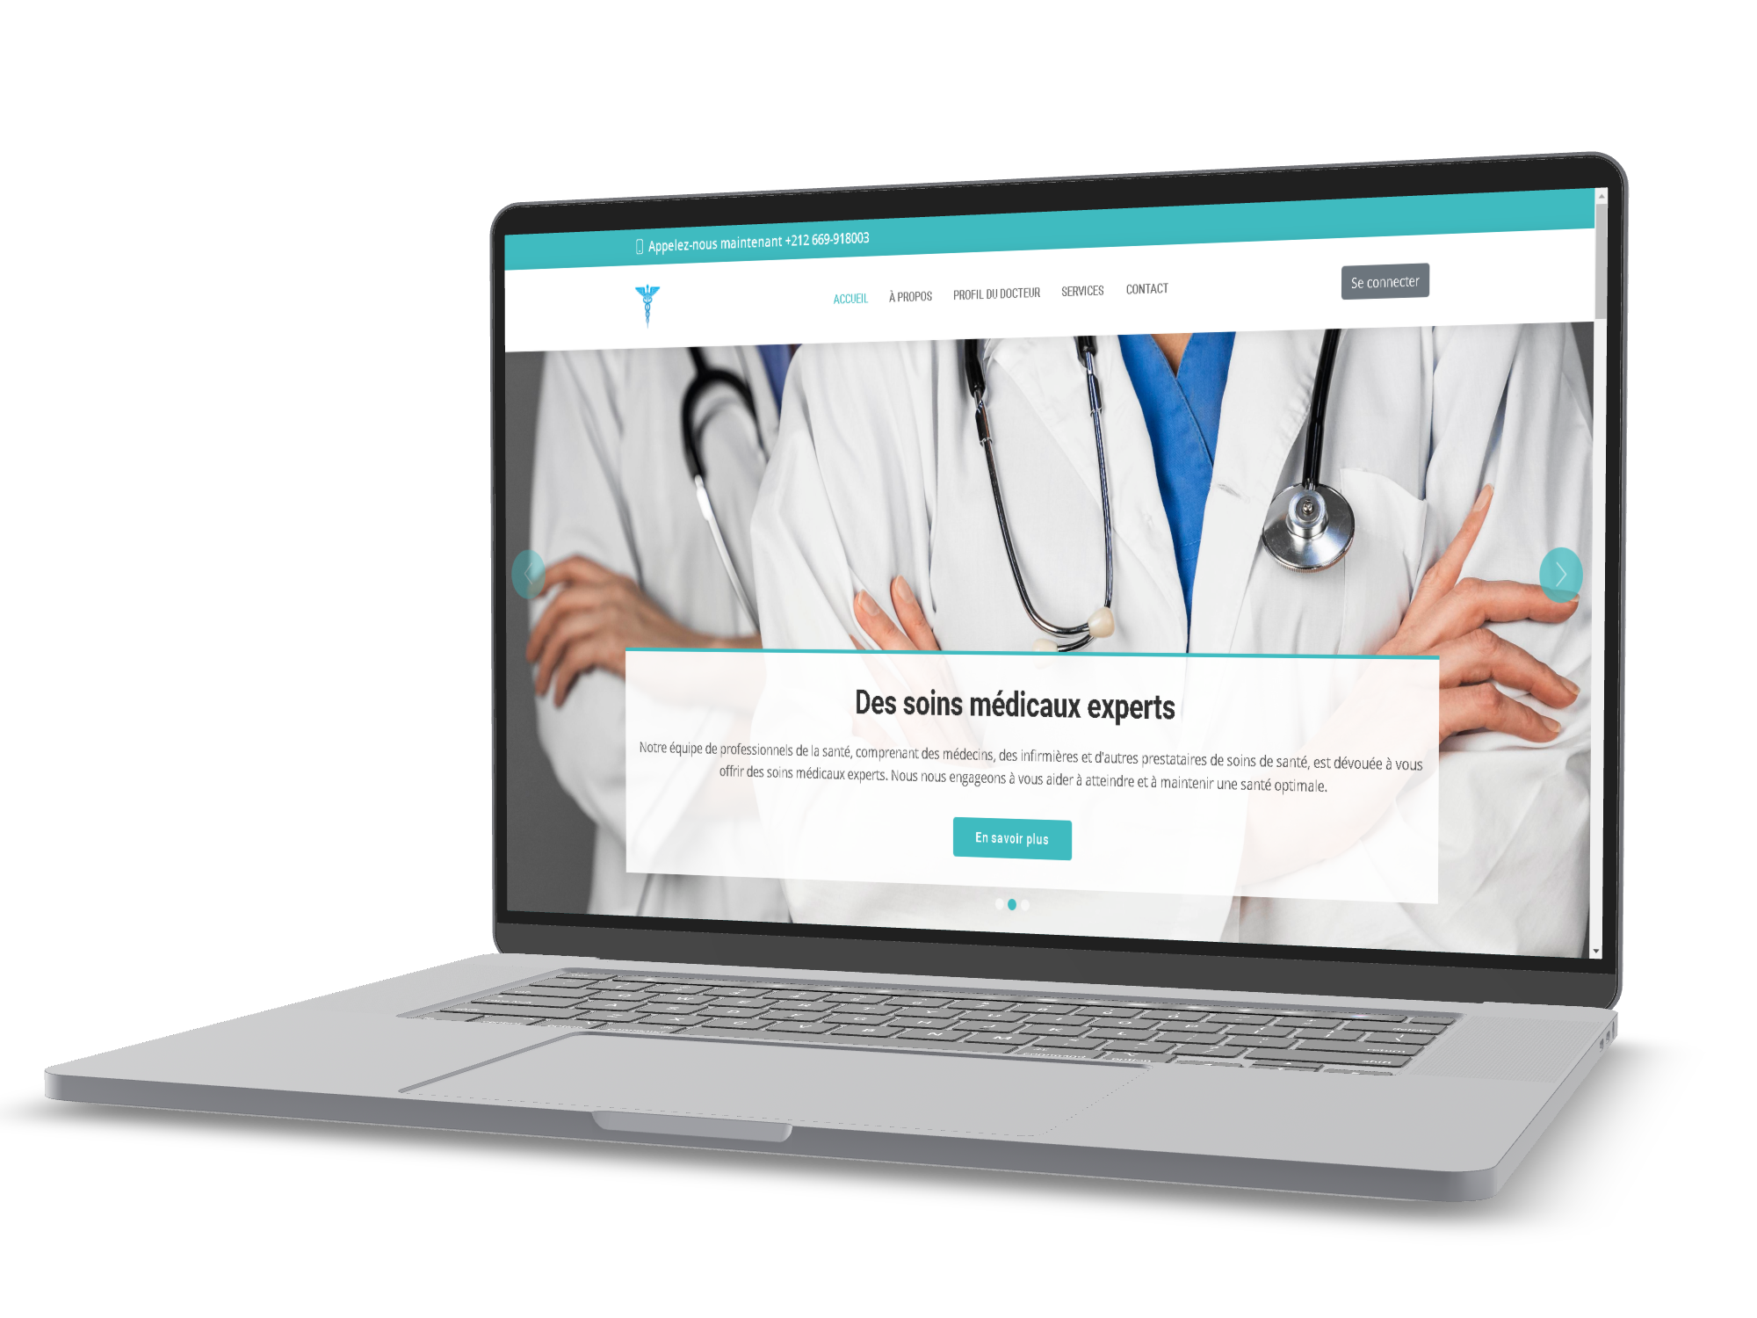
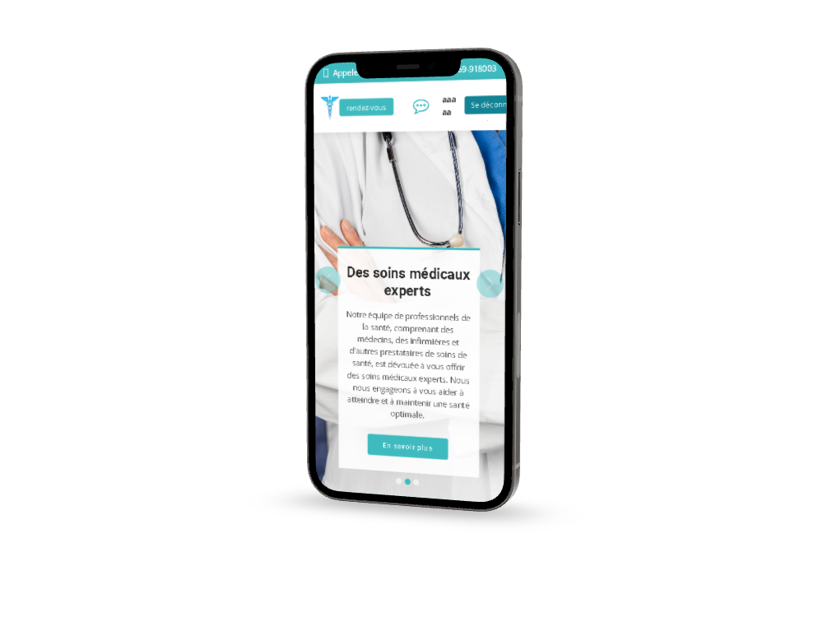
Démonstration
17/22
Notes:
Comme vous pouvez le constater, il y a deux menus de navigation.
Le menu latéral gauche contient des liens vers les interfaces de gestion,
tandis que le menu supérieur contient une icône pour les notifications des comptes désactivés et une autre pour basculer en mode plein écran.
Nous commencerons par le table de board.

Slide 18

Conclusion et perspectives
18/22

Slide 19
Conclusion et perspectives
Conclusion et perspectives
19/22
Notes:
Les consultations virtuelles par messagerie intégrée offrent une alternative pratique et efficace pour consulter un professionnel de santé à distance. Elles permettent aux patients de demander un rendez-vous, de partager des informations médicales pertinentes et de planifier des consultations selon leur disponibilité, réduisant ainsi les contraintes et les déplacements. Pour l'avenir, l'amélioration de cette plateforme inclut le partage de documents médicaux, la vidéoconférence en temps réel et les recommandations post-consultation. Élargir l'accès à ces consultations à davantage de professionnels et de spécialités médicales serait également bénéfique.

Slide 20
MERCI
20/22
Notes:
Mesdames et monsieurs, je vous remercie pour votre attention. Je suis à vous pour répondre à vos questions.

